Slide 1
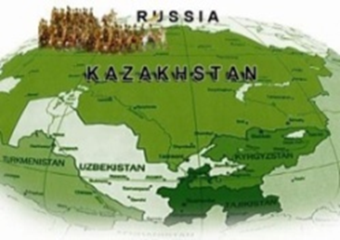
-Бұл суреттен кімдерді көріп тұрсыздар?
-Олардың киіміне қарап, қызметін анықтауға болады ма?
-Сіз сурет бойынша қандай қорытындыға келдіңіз?

Slide 2
7.2В Отарлау және ұлт-азаттық күрес
Сабақтың тақырыбы:
XVIII ғасырдағы Қазақстандағы казак-әскери отаршылдығы
(2-сабақ)

Slide 3
Оқу мақсаты:
7.3.1.3 – Ресей империясының отарлық саясатының себеп-салдарын анықтау
Бағалау критерийлері:
Сыни ойлау мен талдау- Казактардың патша үкіметінің қолшоқпарына айналу себебін талдайды
Бағалау- Патшалы Ресейдің Қазақстанда жүргізген саясатының отаршылдық сипатын бағалайды
Зерттеу сұрағы:
Қазақстанды отарлауды Ресей империясы қалай жүзеге асырды?
Тарихи концепт:
Себеп-салдар

Slide 4
Топтық жұмыс
Зерттеу мен талдау
Дескриптор:
1-топ.
-Казактардың әскери сословие екенін түсіндіреді;
-Патша өкіметінің Қазақстанға казактарды қоныстандыруының кем
дегенде 2 себебін анықтайды
2-топ.
-Казак әскерлерінің Жайық, Орынбор, Сібір және Жетісу аймақтарына орналасу себебін түсіндіреді;
- Казактар қазақтардың жерін алуға мүдделі болудың кемінде 2-себебін анықтайды
3-топ.
- «Казактар отарлау саясатының тірегі болды» тұжырымымен келісетінін/келіспейтінін кемінде 3-дәйекпен дәлелдеп түсіндіріп береді;
- Қазақтардың жеріне казактардың қоныстануының кемінде 2 салдарын анықтайды

Slide 5
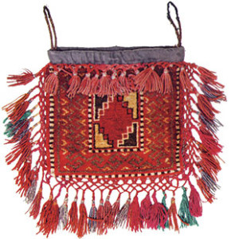
Интерпретация
«Қазақстанды отарлауды Ресей империясы қалай жүзеге асырды?»
Сұрақ: «Патшалық Ресейдің отаршыл саясатын қандай іс-әрекетпен дәлелдейсіз?»
Дескриптор
Жауап құрылымын сауатты құра алуы;
-Дәйекпен дәлелдеп, жауапты дұрыс бере алуы

Slide 6
Рефлексия
Өз жетістігіңді бағала
Ұнаған тапсырма
Қиындық тудырған тапсырма
Қандай қиыншылықтар болды?

